Slide 1
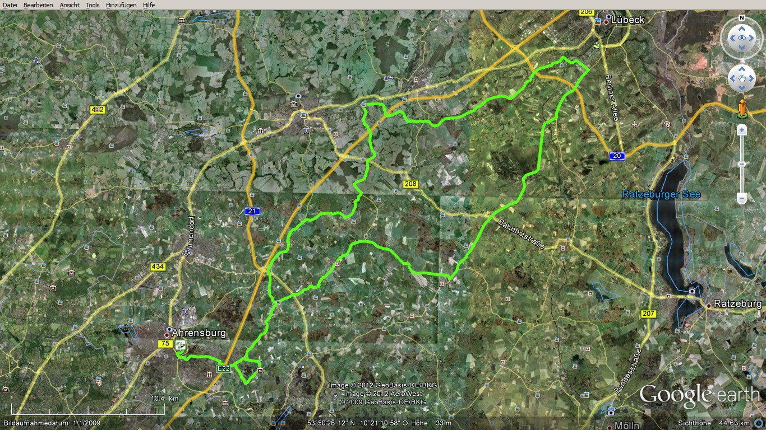
Meilenstein 1

Slide 2
Meilenstein 1
GPSies Crawler
POI Crawler
Fehler beim Crawling
nur 10.000 Tracks gecrawled
daher: keine auffällig kleine Datenbasis
jeweils 100 Anfragen auf einmal
jede 10. Koordinate
POIs als HTML ausgegeben
Suche nach Stadien, Sehenswürdigkeiten
Erfassung anhand PLZ geplant, wenn nötig

Slide 3
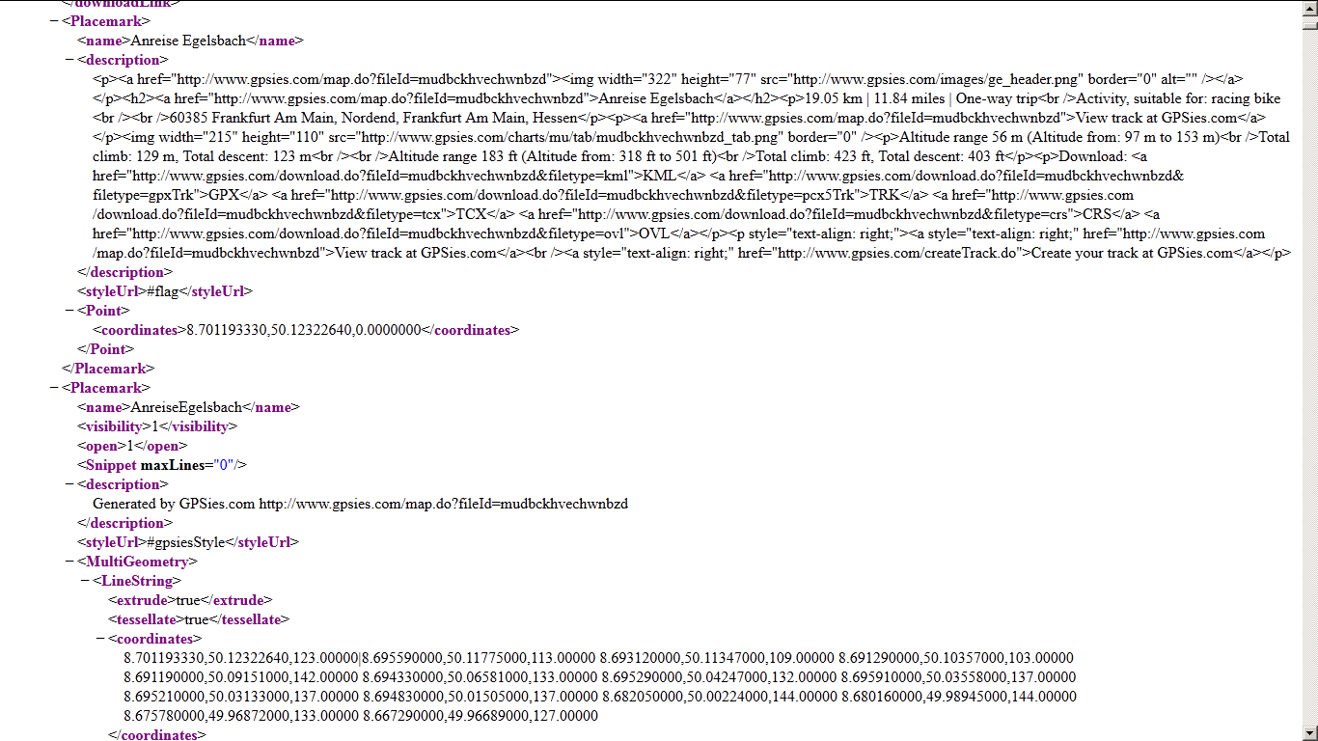
Meilenstein 1
GPSies Crawler

Slide 4
Meilenstein 1
XML Schema
XSLT
grundsätzlich fertig
evtl. nachträgliche Optimierungen
Komplexe Datentypen
address, length, point, quality
Track-Element
Allgemeine Infos in Attributen
Detailinfos als Elemente
Testumwandlung von Eingabedatei (Crawl) in Ausgabedatei mit ähnlichem Aufbau

Slide 5
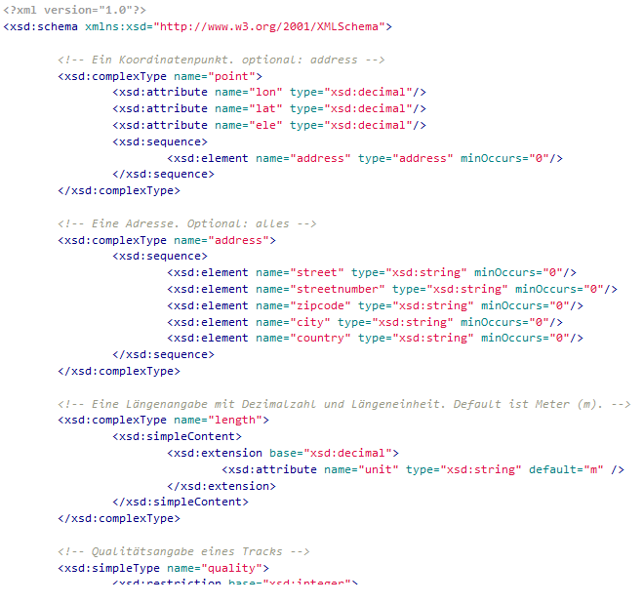
Meilenstein 1
XML Schema

Slide 6
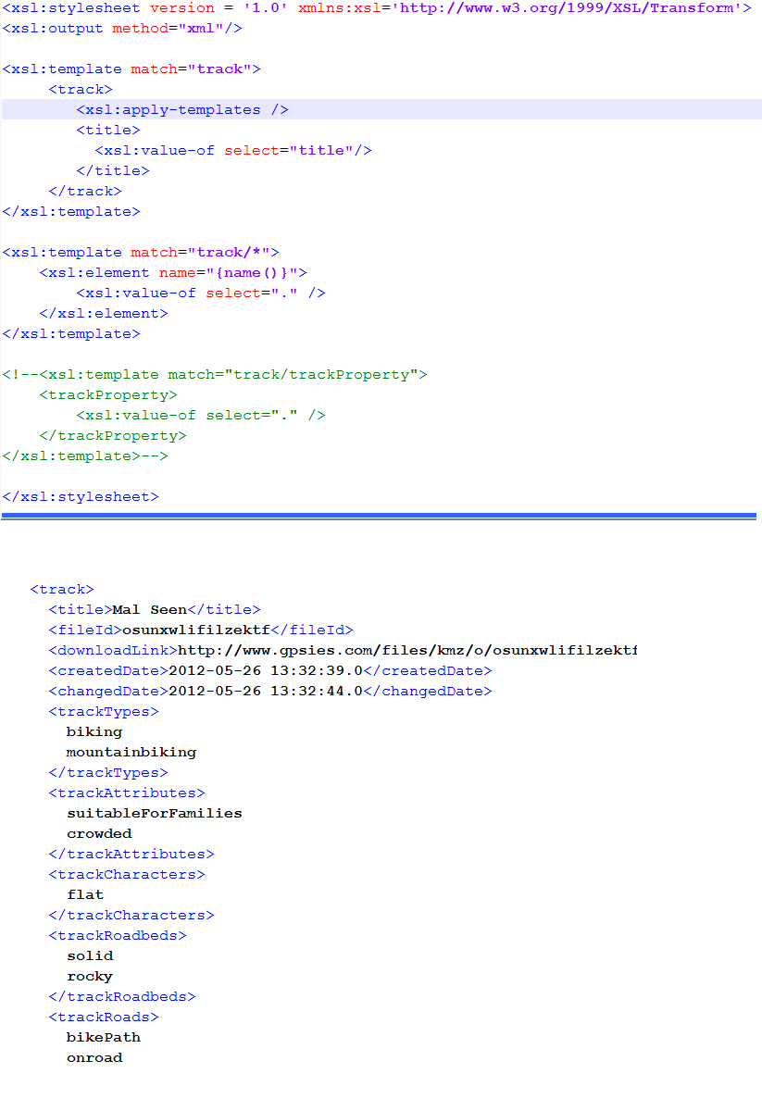
Meilenstein 1
XSLT – GPSies zu XML-DB

Slide 7
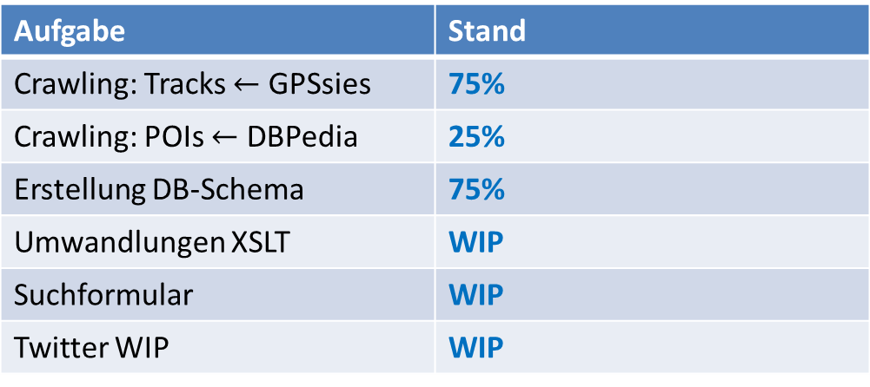
Meilenstein 1
Fortschritt
Aufgabe | Stand
Crawling: Tracks $←$ GPSsies | 75%
Crawling: POIs $←$ DBPedia | 25%
Erstellung DB-Schema | 75%
Umwandlungen XSLT | WIP
Suchformular | WIP
Twitter WIP | WIP

